Slide 1


INTERIOR
Miércoles de ceniza
Marianistas

Slide 2
1
2
3
4
Nos cuestionamos

Slide 3
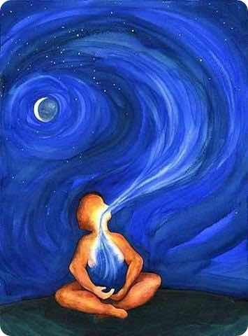
Pregúntate:
¿Quién soy?
¿Qué es lo mejor en mí?
¿Cómo cuidarlo?

Slide 4
Siéntate bien.
Respira tranquilo.
Escucha tu corazón.
Atiéndete con cuidado.

Slide 5
1
2
3
4
Escuchamos

Slide 6

PRESENTACIÓN
Hemos pedido a un religioso marianista que nos ayude a comprender y vivir mejor la cuaresma, desde su experiencia cotidiana, desde su interior. ¿Qué le preguntarías, si tuvieras ocasión? ¿Cuál es tu pregunta más importante en estos momentos, esa que llevas dentro y no sabes muy bien a quién hacer? A lo mejor escuchas algo interesante que te da pistas. ¡Atención!

Slide 7

Del evangelio de Mateo
¡Cuidado con practicar vuestra justicia delante de los hombres para que ellos os vean! De lo contrario no tendréis recompensa de vuestros Padre que está en los cielos.

Slide 8
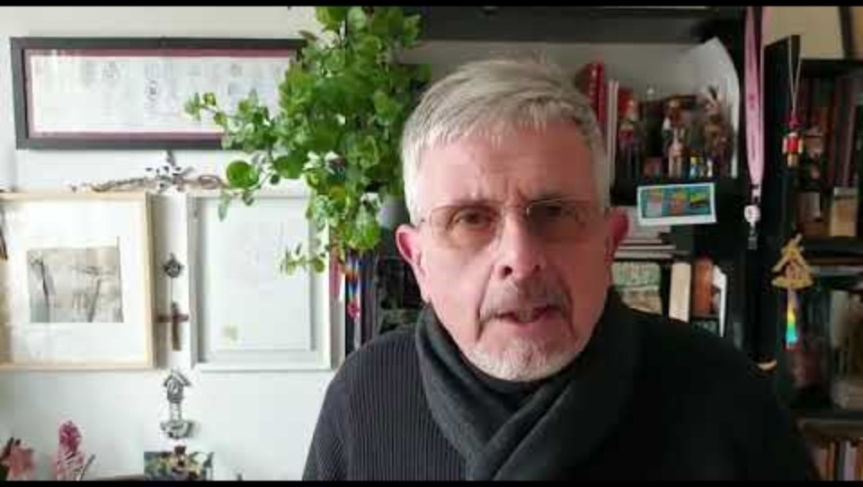
presentación

Slide 9
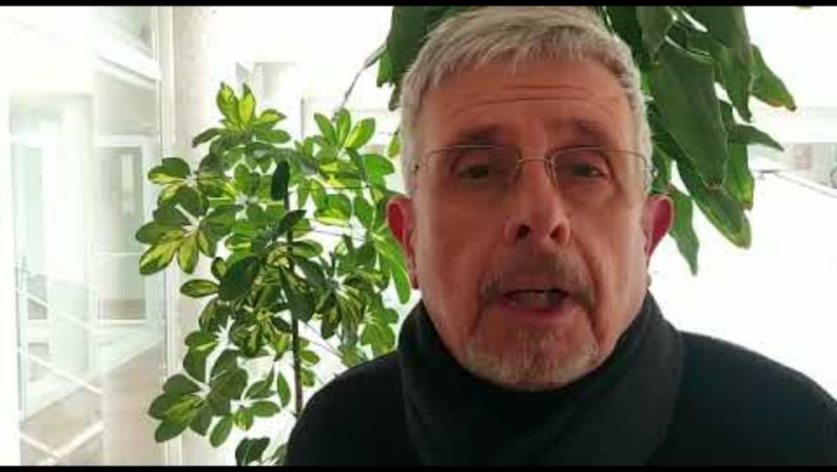
girar al interior

Slide 10
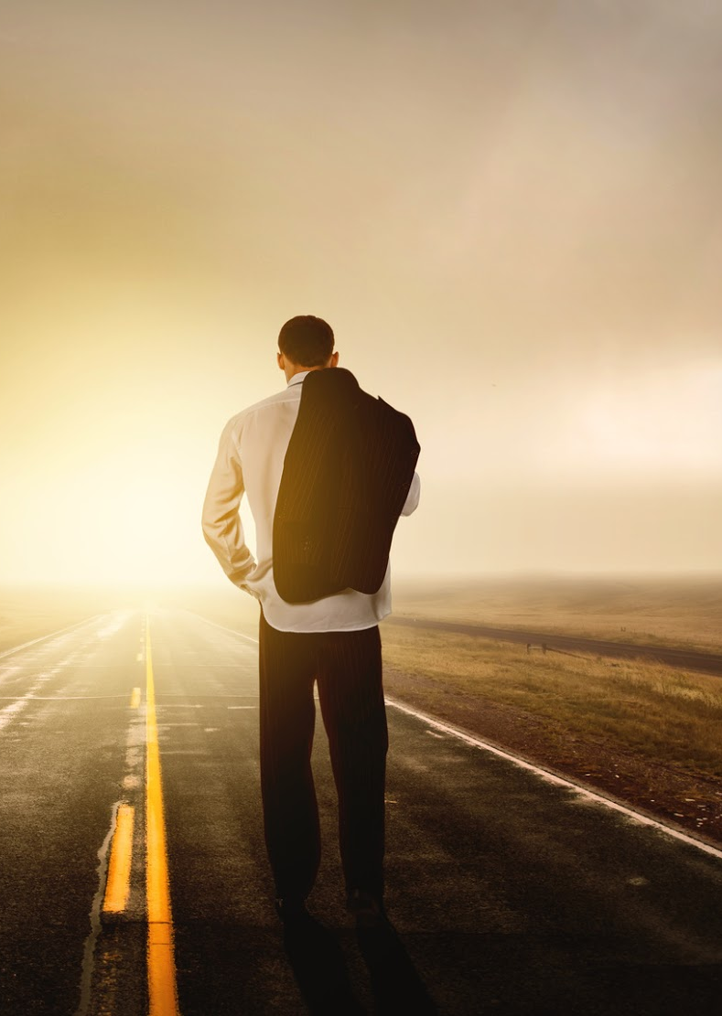
CUARESMA
Hemos pedido a un religioso marianista que nos ayude a comprender y vivir mejor la cuaresma, desde su experiencia cotidiana, desde su interior. ¿Qué le preguntarías, si tuvieras ocasión? ¿Cuál es tu pregunta más importante en estos momentos, esa que llevas dentro y no sabes muy bien a quién hacer? A lo mejor escuchas algo interesante que te da pistas. ¡Atención!

Slide 11
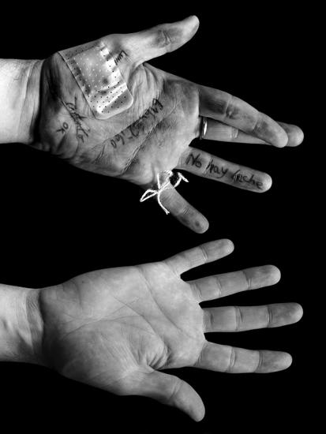
Del evangelio de Mateo
Así que, cuando des limosna no mandes tocar la trompeta delante de ti, como hacen los hipócritas en las sinagogas y en las calles, para ganar la estima de los hombres; os digo de verdad: ya tienen su recompensa. En cambio, cuando tú des limosna, que tu mano izquierda no sepa qué hace tu mano derecha, para que tu limosna quede oculta, y tu Padre, que en lo oculto, te premiará.

Slide 12
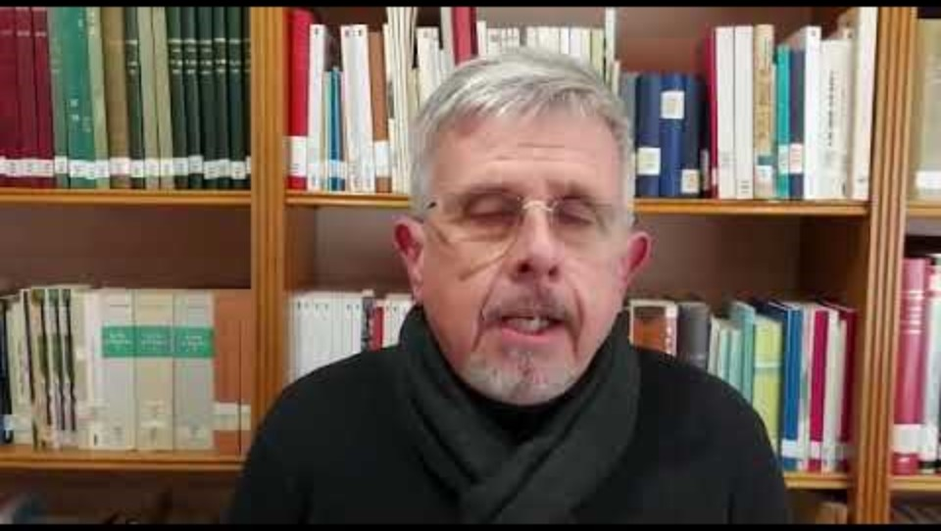
limosna

Slide 13
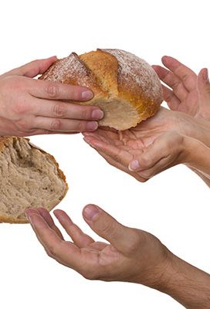
MIRAR AL OTRO
En el tiempo de cuaresma, para cuidarnos y crecer, miramos a los demás. ¿A todos? A todos. Pero especialmente a quienes más necesitan de nuestra cercanía, de nuestro apoyo, de nuestra generosidad. ¿Qué tienes tú, dentro de ti y con lo valioso que eres, que puedas compartir? ¿Ya has vivido lo mucho que nos alegra vivir desde la gratuidad, desde lo interior y hacia los demás?

Slide 14
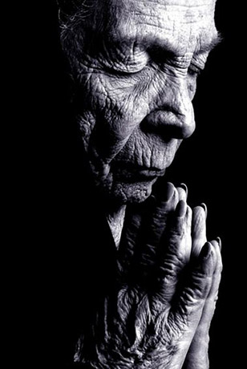
Del evangelio de Mateo
Y cuando recéis no seáis como los hipócritas, que son amigos de rezar de pie en las sinagogas y en las esquinas de las plazas para exhibirse ante los hombres; os digo de verdad: ya tienen su recompensa. En cambio, tú, cuando reces, entra en tu habitación, y, después de cerrar la puerta, reza a tu Padre, que ve lo oculto; y tu Padre, que ve lo oculto, te premiará.

Slide 15
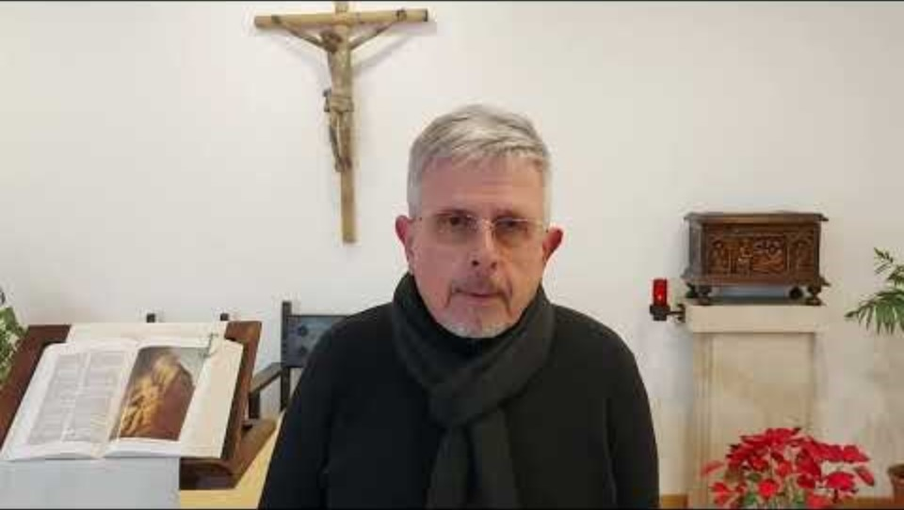
oración

Slide 16
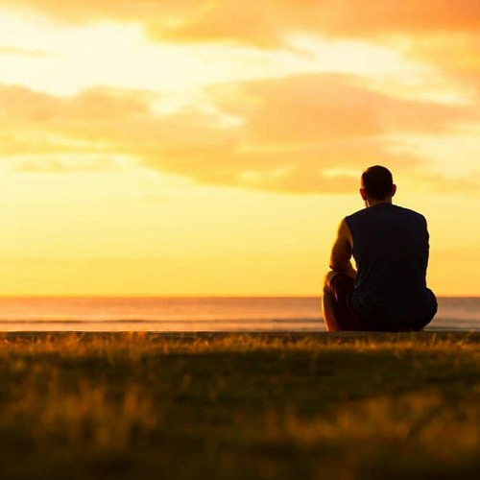
¿CÓMO TE VES?
¡Cuántas veces, para conocernos, necesitamos este tiempo tranquilo de búsqueda, de silencio, de reflexión, de oración, de soledad! ¡Cuántas veces lo necesitamos para ver más lejos, para aclararnos, para nutrir lo profundo, para conocernos incluso! ¡Cuántas y cuántas! Siempre lo necesitaremos en la vida para no andar perdidos por el mundo y encontrarnos a nosotros mismos.
¿En qué momento del día aprovechas para este diálogo interior, de corazón? ¿Hay alguna palabra que se repita mucho en ti?

Slide 17
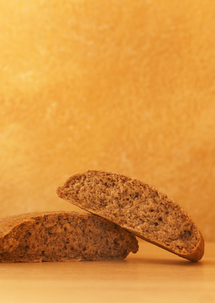
Del evangelio de Mateo
Y cuando ayunéis no pongáis cara triste, como los hipócritas, pues se estropean la cara para exhibirse ante los hombres como ayunadores. Os digo de verdad: ya tienen su recompensa. En cambio, tú, cuando ayunes, perfúmate la cabeza y lávate la cara, para no exhibirte ante los hombres como ayunador, sino ante tu Padre que está en lo escondido; y tu Padre, que ve en lo escondido, te premiará.

Slide 18
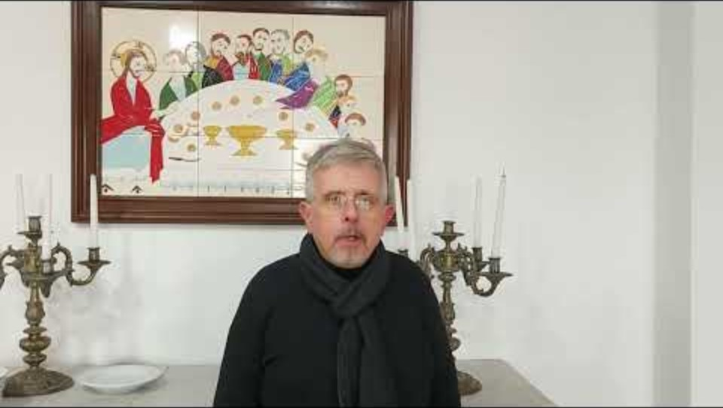
ayuno

Slide 19
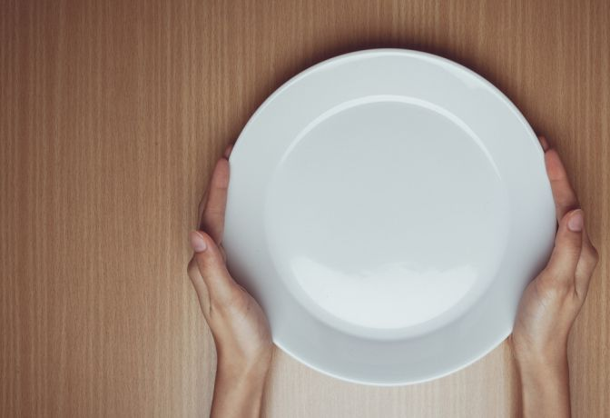
¿QUÉ TE SOBRA Y QUÉ COMPARTES?
Haz un momento de silencio y revisa tu vida con lo que ha dicho Nano. ¿Qué tienes que quitar, retirar, dejar a un lado en tu vida para que puedas ser tu mismo y se pueda llenar de amor a Dios y al prójimo? ¿Qué es eso que sabes que te sobra y que te estorba para saber quién eres, cómo eres y vivir en plenitud y libertad? ¿Te atreves estos días a “restar” esa parte de ti y “sumar” lo mejor que eres?

Slide 20
1
2
3
4
Imposición de la ceniza

Slide 21
1
2
3
4
Cierre

Slide 22
Puedes cerrar los ojos.
Leeremos unas frases.
Siente lo que ocurre en ti cuando las escuchas.
CREE EN LA BUENA NOTICIA

Slide 23
Eres valioso y querido.
Eres muy valioso. Un tesoro inmenso.

Slide 24
Eres bello, hermoso.
Tienes dones y talentos.
Estás lleno de gracia.

Slide 25
….

